Slide 1
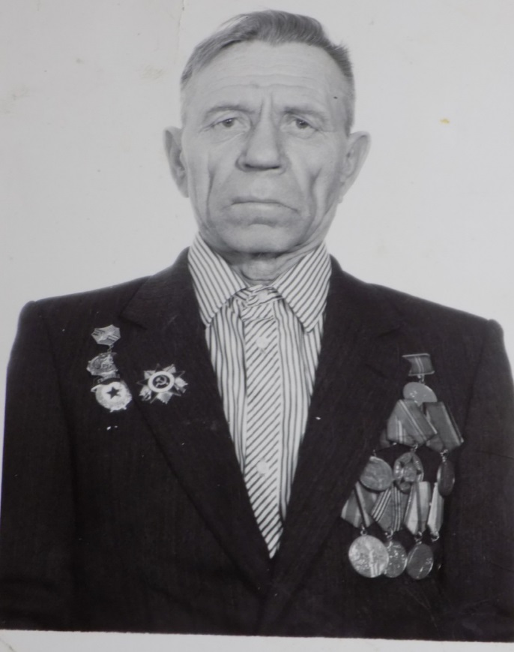
Бессмертный полк Нашей школы
ФРОЛОВ ИВАН ТЕРЕНТЬЕВИЧ
28.09.1927-20.03.2013 ГГ.
(прадед Дениса Фролова, 7-А класс)

